Slide 1
Сафари на собачьих упряжках «Школа каюра» в Якутии
Эколого-этнографический комплекс «Чочур Муран»
ООО «Арктик трэвел»

Slide 2
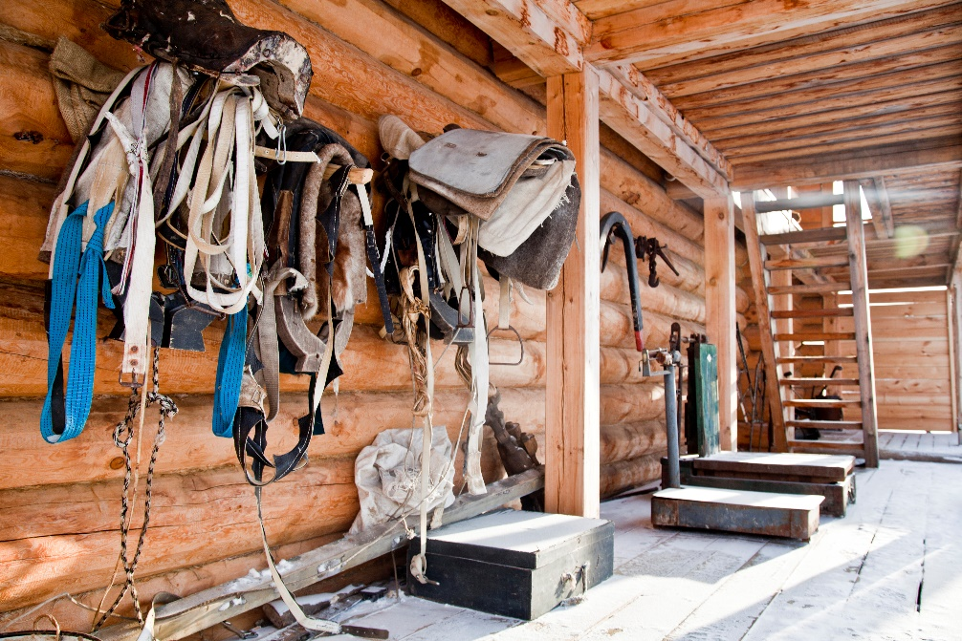
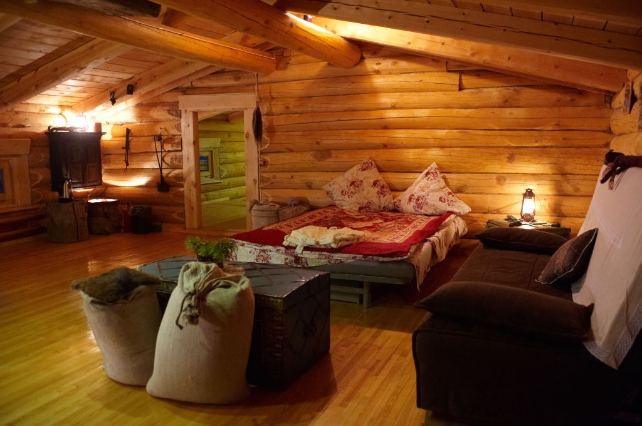
Продолжительность: 8 дней
Число туристов в одной группе: до 5 чел.
Период похода: с ноября по конец марта
Проживание в мини-гостинице «Амбарчик»

Slide 3
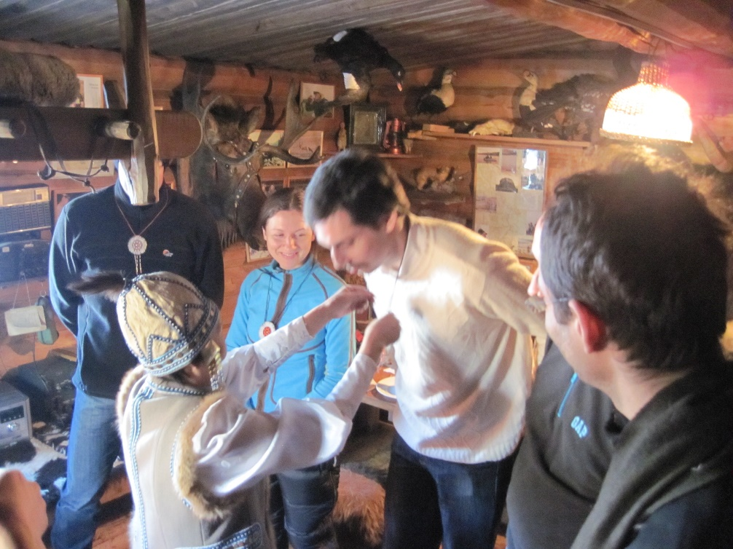
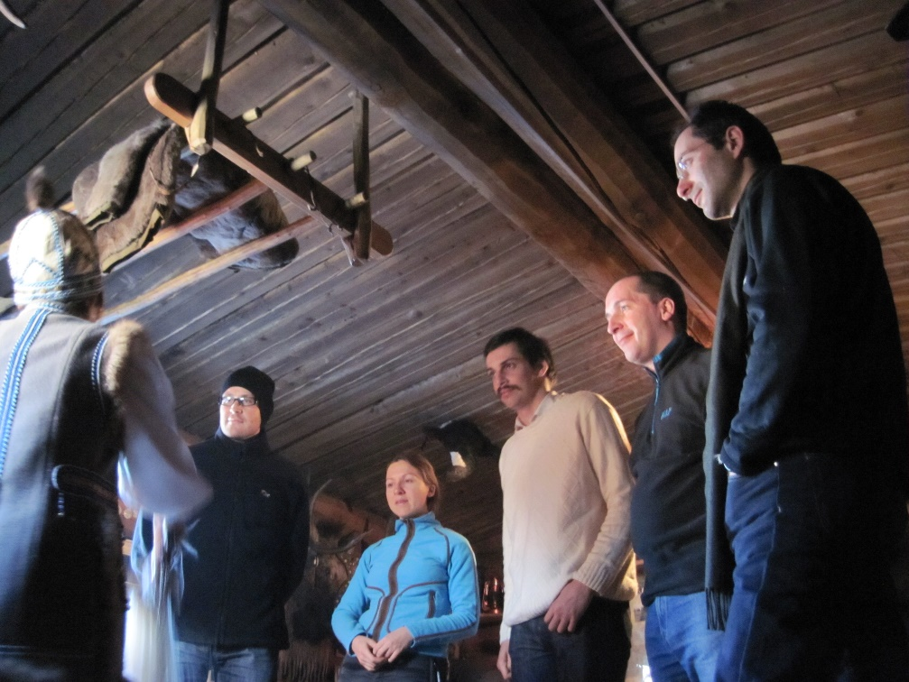
Обряд «Алгыс» (проводит обряд алгысчыт – заклинатель добрых сил, просит у духов огня благословления, удачи в делах, счастья, освящение амулетов с якутской лайкой, кормление духов огня).

Slide 4
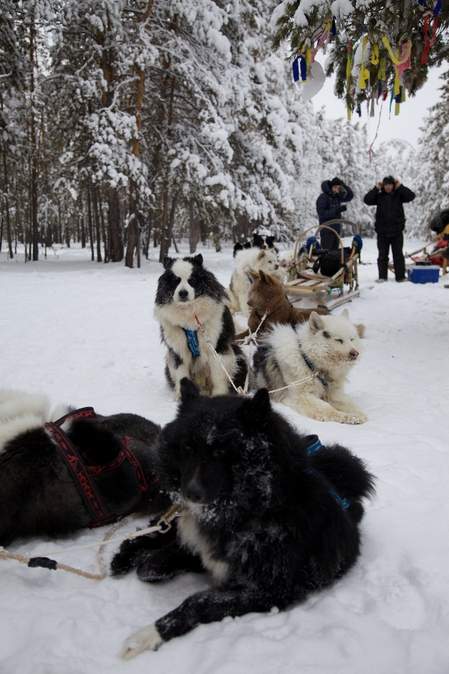
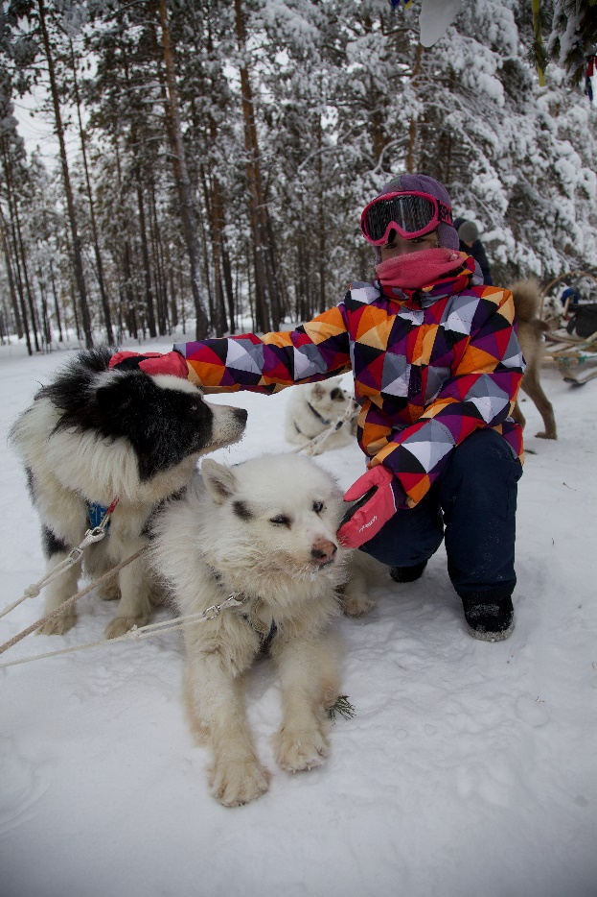
Практический курс: Участие в подготовке упряжек к поездке. Инструктаж по управлению собачьей упряжкой. Выезд на озеро Ытык Кюёль.
- Отправление на собаках через озеро Ытык-Кюёль на сопки к Шаман – дереву. Якутский обряд – поднесение даров Шаман – дереву.

Slide 5
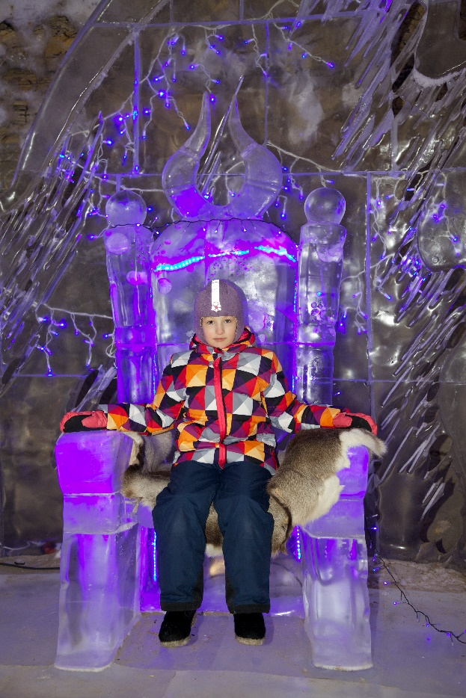
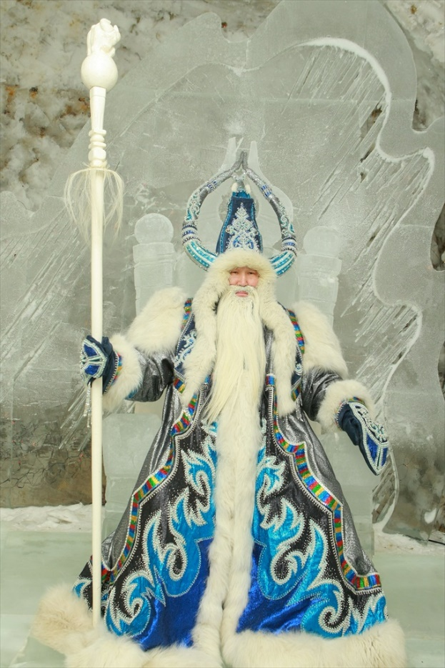
Посещение Царства Вечной Мерзлоты, приветствие Чысхаана (Хранитель Холода).

Slide 6
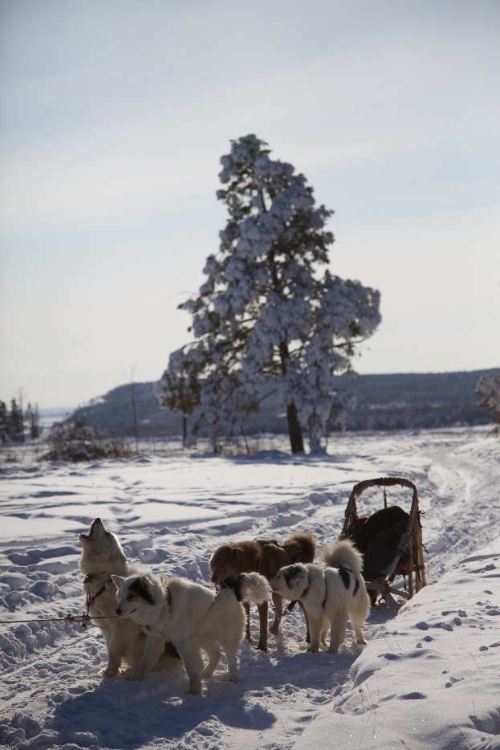
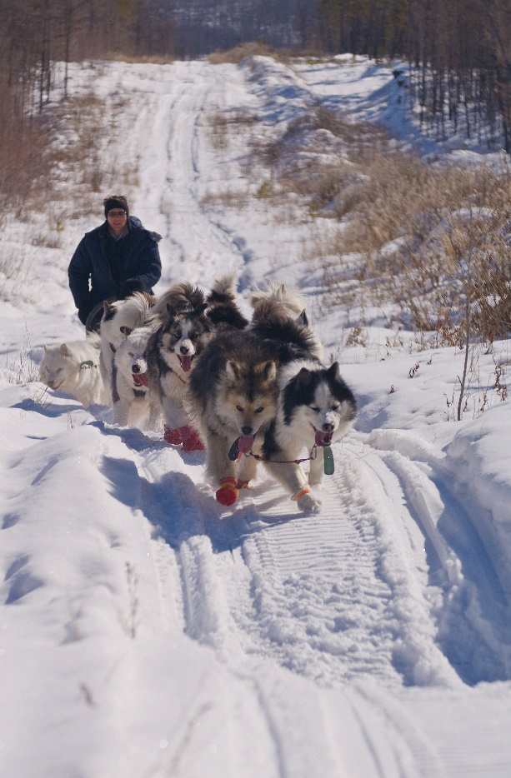
Маршрут с ночевкой: Кордон лесника
- Завтрак
- Старт на собачьих упряжках в сопровождении снегоходов, машин до Кордона лесника 70км.

Slide 7
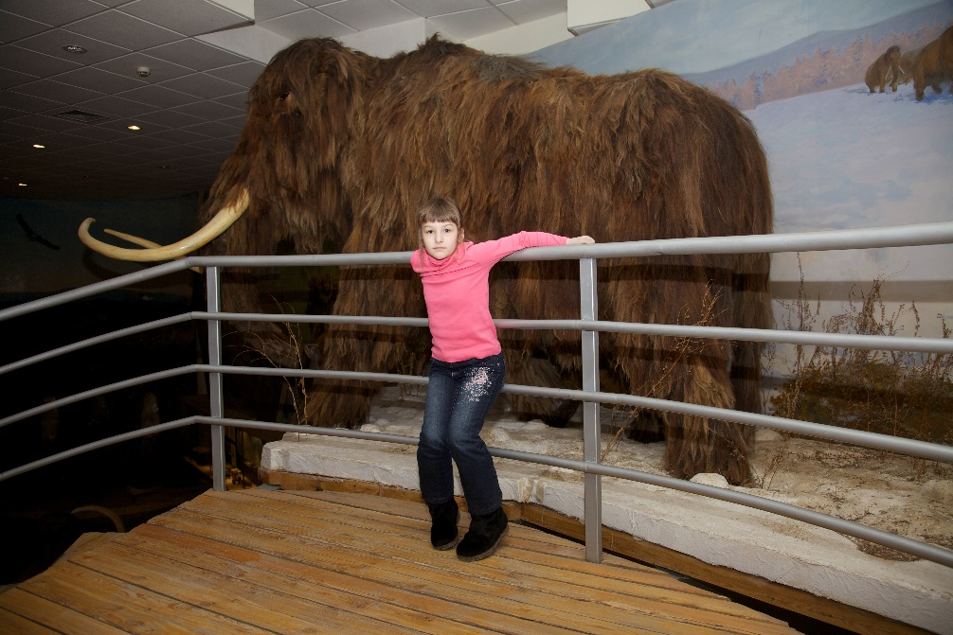
Экскурсии по городу Якутску: обзорные, музей Мамонта, музей Музыки и фольклора, музей имени Ярославского, сокровищница Гохрана (алмазы), шопинг в «Старом городе».

Slide 8
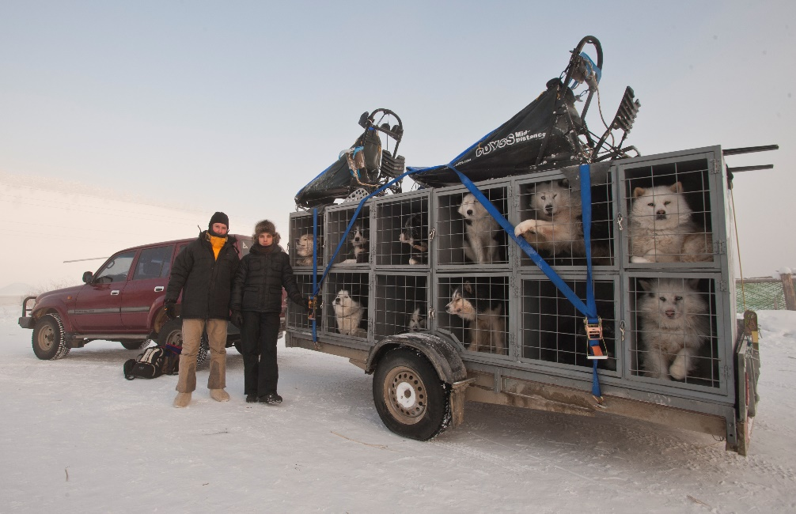
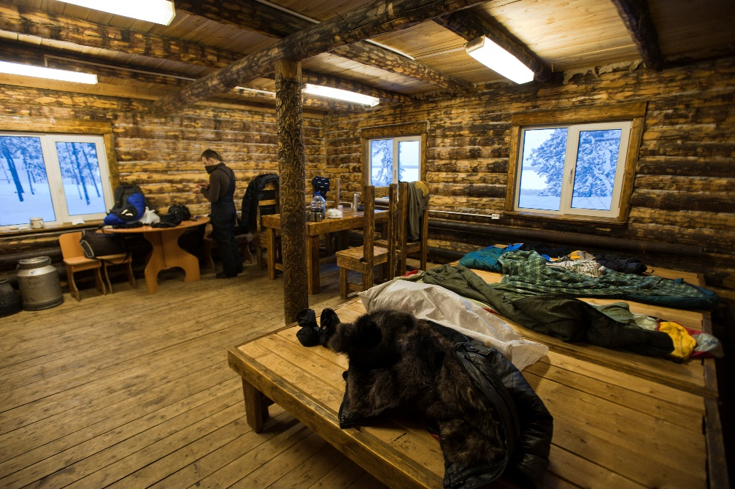
Маршрут с ночевкой: п.Соттинцы (этнографический музей Дружбы под открытым небом) . Общая протяженность трассы 70 км

Slide 9
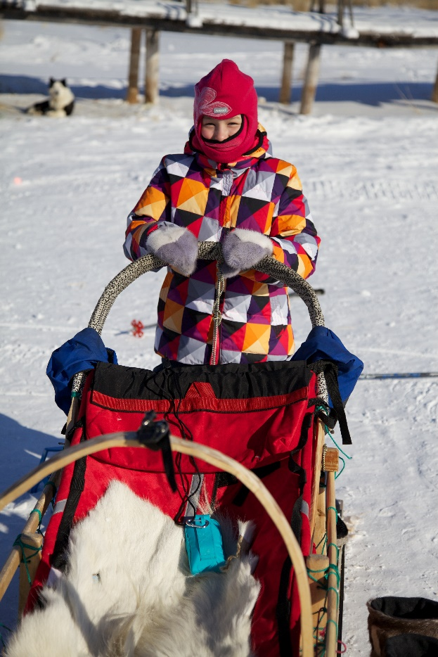
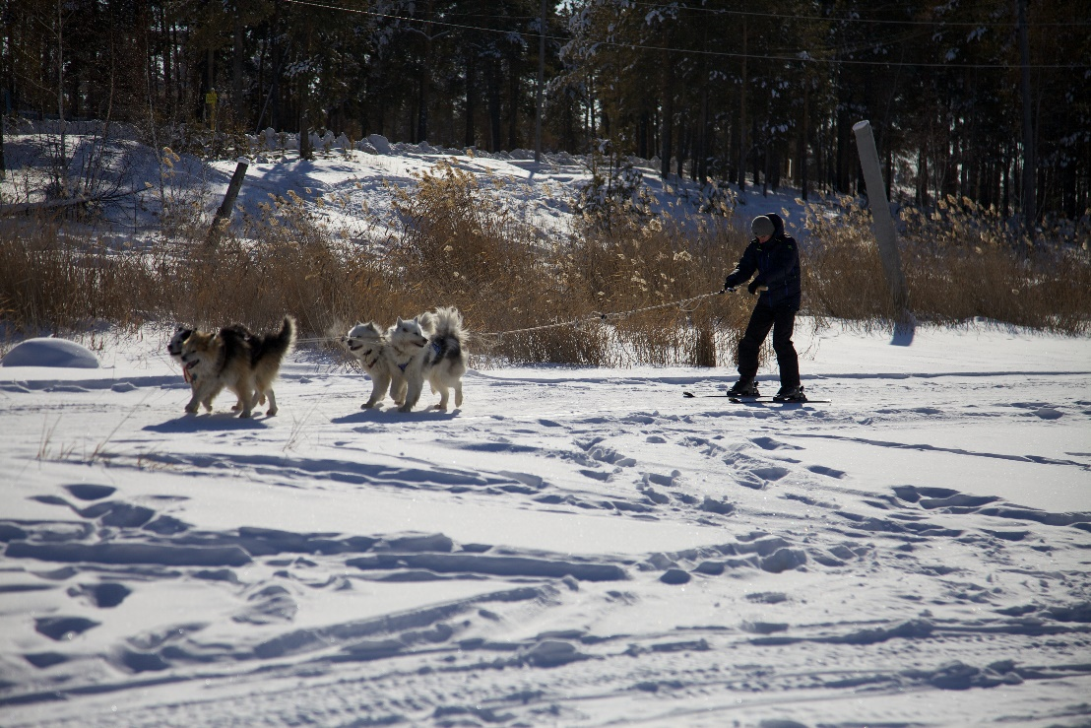
Практические и теоретические занятия
Вводная лекция о якутской лайке
Рассказ о ездовом собаководстве Якутии
Практический курс «основы управления собачьей упряжкой» 1 час.
Для прохождения трассы предоставляется:
- Инструкторы
- Собачьи упряжки
- Снегоход (сопровождение на трассе)
- Рации
- Одежда и обувь: оленьи кухлянки, торбаза (мех. обувь), меховые варежки
- Спальные мешки во время маршрутов
В стоимость тура входит:
Расходы по маршруту: трансфер, проживание (в якутской семье, гостинице «Амбарчик»), транспорт, питание в р-не «Чочур Муран» (завтрак, обед, ужин), снегоход, работа инструкторов.

Slide 10
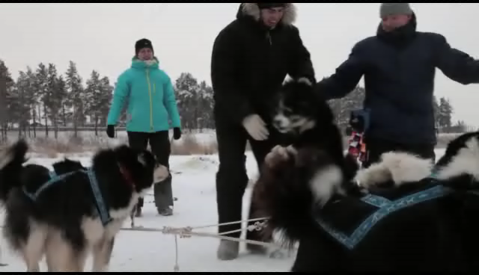
Школа каюра

